Slide 1
Android
Marco Teodori
Assistente Ricercatore - Fondazione Ugo Bordoni
Insegnamento “Tecniche audiovisive”
Corso di Laurea in Ingegneria delle Comunicazioni

Slide 2
Agenda
Cos’è?
Storia
Architettura
Android features
Ambiente di sviluppo
Android oltre il mobile

Slide 3
Che cos'è Android?
Android è uno stack software per dispositivi
mobili costituito da:
Il sistema operativo
Middleware
Key application
Ambiente di sviluppo per programmare applicazioni in linguaggio Java

Slide 4
Storia
2005 : Acquistato Android Inc.
2007 : Costituzione della Open Handset Alliance
1° versione SDK
2008 : G1 T-Mobile
Rilascio sorgente con licenza Apache 2
Annuncio release candidate sdk 1.0
Possibilità di acquisto Dev Phone 1
2009 : Rilascio sdk 1.5 Cupcake >> tastiera virtuale
Rilascio sdk 1.6 >>Quick search box
Rilascio sdk 2.0
2010: Rilascio sdk 2.2 Froyo
2011 : Rilascio sdk 2.3 GingerBread
Rilascio sdk 3.0
Notes:
Open Handset Alliance (OHA) è una formazione commerciale composta da 78 imprese.
Si occupa di sviluppare standard aperti per dispositivi mobili.
I membri, si contraddistinguono in 5 categorie:
Mobile operators
Software companies
Commercialization companies
Semiconductor companies
Handset manufactures

Slide 5
Architettura

Slide 6
Architettura/Linux Kernel
Android adotta la versione 2.6 di Linux:
Gestione della sicurezza
Memory Management
Process Management
Network Stack
Driver Model
Il kernel agisce anche da layer di astrazione fra l'hardware e il resto
dello stack software.

Slide 7
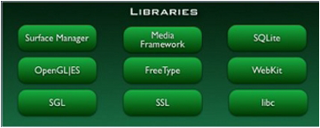
Architettura/Libraries
Android comprende un vasto set di librerie C/C++ :
System C library: derivate BSD ottimizzata per dispositivi mobili Linux-based
Media Libraries: basate su PacketVideo's OpenCORE
Surface Manager: accesso al sottosistema di visualizzazione
LibWebCore
SGL-motore grafico 2D
3D libraries-derivate da OpenGL ES 1.0 APIs
FreeType
SQLite

Slide 8
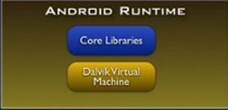
Architettura/Android Runtime
Android include un set di librerie di base che fornisce la maggior parte delle funzionalità disponibili nel linguaggio di programmazione Java.
Ogni applicazione Android gira in un proprio processo, con la propria istanza della macchina virtuale Dalvik. La Virtual Machine Dalvik esegue file Dalvik Executable (.dex), ottimizzata per dispositivi con memoria ridotta.
La VM Dalvik si basa sul kernel Linux per le funzionalità di base offerte da quest'ultimo, come il threading e di memoria a basso livello di gestione.

Slide 9
Architettura/Application Framework 1/2
Gli sviluppatori possono sfruttare tutto l'hardware del device:
per accedere alle informazioni di posizione
eseguire applicazioni in background
allarmistica
Gli sviluppatori hanno pieno accesso alle APIs usate per le applicazioni core.

Slide 10
Architettura/Application Framework 2/2
Alla base delle applicazioni c'è un ricco insieme di servizi e sistemi, che
includono:
Un ricco ed estendibile insieme di Viste: elenchi, griglie, caselle di testo, pulsanti ed un browser web
Content Providers, che permette di accedere ai dati di altre applicazioni e di condividere con i propri
Resource Manager, che provvede all'accesso alle risorse “non-code” come: localized strings, graphics, e layout files
Notification Manager che permette alle applicazioni di attivare avvisi nella status bar
Activity Manager che gestisce il ciclo di vita delle applicazioni

Slide 11
Android Features 1/5
Set di Layout
- VGA
- 2D Graphics
- 3D Graphics basate sulle specifiche OpenGL ES 2.0
- Layout tradizionali per smartphone
Storage
- SQLite
Connectivity
- GSM/EDGE
- IDEN
- CDMA
- EV-DO
- UMTS
- Bluetooth
- Wi-Fi
- LTE
- WiMAX

Slide 12
Android Features 2/5
Messaging
- SMS
- MMS
Web browser
- Utilizza WebKit come motore di rendering e V8 Chrome per il motore Javascript
Java support
- Si possoo scrivere applicazioni in Java, ma Android non ha una Java Virtual Machine e quindi il bytecode non sarà interpretato, e quindi eseguito. E' necessario ricompilare il bytecode Java in un eseguibile Dalvik, che sarà eseguito dall'apposita virtual machine. Dalvik è una virtual machine progettata per Android ed ottimizzata per sistemi alimentati a batteria con limitata memoria e CPU. Il supporto a J2ME è offerto grazie a terze parti come J2ME MIDP Runner.

Slide 13
Android Features 3/5
Media support
- H.263, H.264
- MPEG-4 SP
- AMR, AMR-WB
- AAC, HE-AAC
- MP3
- MIDI
- Ogg Vorbis
- WAV
- JPEG,PNG,GIF,BMP
Streaming media support
- RTP/RTSP streaming (3GPP PSS, ISMA)
- HTML progressive download (HTML5 <video> tag)
- Adobe Flash Streaming (RTMP)
- Apple HTTP Live Streaming
- Microsoft Smooth Streaming
- Adobe Flash HTTP Dynamic Streaming

Slide 14
Android Features 4/5
Multi-touch
- Supporto nativo al Multi-touch
Bluetooth versione 2.2+ di Android
- A2DP, AVRCP
- Trasferimento file OPP
- Accesso alla rubrica PBAP
- Invio contatti tra dispositivi
Videocalling ( non supportata su tutti i dispositivi )
Multitasking

Slide 15
Android Features 5/5
Voice based features
- ricerca Vocale
- comandi Vocali (supportati dalla versione 2.2)
Tethering
- supportato ufficialmente dalla versione 2.2 , permettendo al dispositivo dotato di Android di funzionare da wireless/wired hotspot.

Slide 16
Ambiente di sviluppo
Android API
Development tools
Emulatore Android
Dalvik Debug Monitoring Service (DDMS)
Documentazione ed esempi

Slide 17
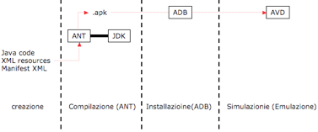
Creazione, compilazione, emulazione
Un’applicazione è descritta da tre tipi di file:
Codice Java
Risorse statiche XML
Manifest.xml

Slide 18
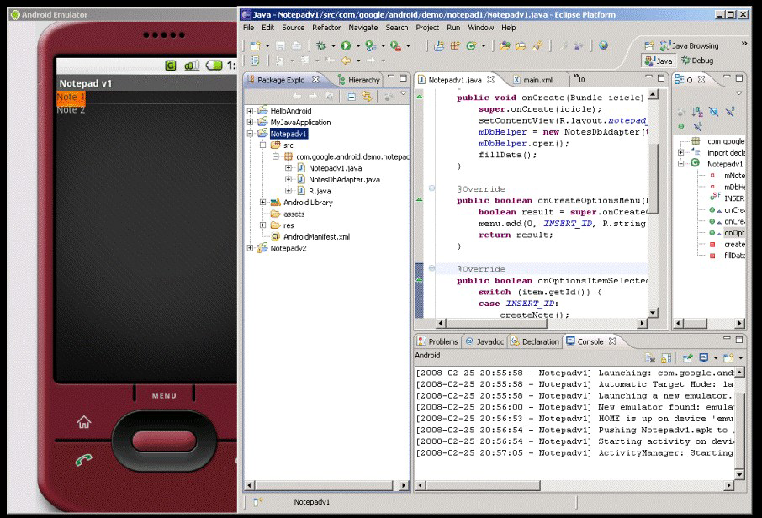
Esempio

Slide 19
Ciclo di vita di una applicazione 1/2
Le applicazioni running sono gestite in una gerarchia:
foreground process (priorità critica)
visible process (alta priorità)
service process (bassa priorità)
background process
empty process
Le Activity sono mantenute in un activity stack (LIFO)
Un activity ha tre stati: running o active, paused, stopped

Slide 20
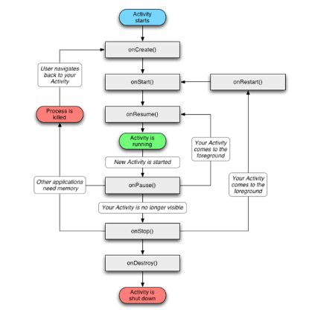
Ciclo di vita di una applicazione 2/2

Slide 21
Pubblicare un'applicazione
Iscriversi al market come sviluppatore (25€)
Dare un numero di versione
Firmare il pacchetto
Pubblicare l'applicazione
Google trattiene il 30% degli incassi

Slide 22
Android Security Model
Ogni processo viene eseguito in una DVM separata
File non condivisi tra applicazioni
Linux + Android permission model
UID e GID distinti assegnati all'installazione
Stack address randomization

Slide 23
Android Permissions
Limite alle funzionalità di un software: android.permission
Granularità sulle azioni e sull'accesso ai dati
Specificate nel file manifest
<uses-permission
android:name="android.permission.READ_CONTACTS">
</uses-permission>
<uses-permission
android:name="android.permission.WRITE_CONTACTS">
</uses-permission>

Slide 24
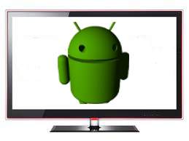
Android oltre il mobile
People of Lava Sweden
è il primo produttore di TV ad utilizzare Android 1.5 su i suoi apperecchi

Slide 25
Conclusioni
Ambiente di sviluppo open source
L'architettura è disegnata pensando anche allo sviluppatore
E’ possibile testare l’applicazione sul device
Lo sviluppo è semplice e veloce

